Slide 1
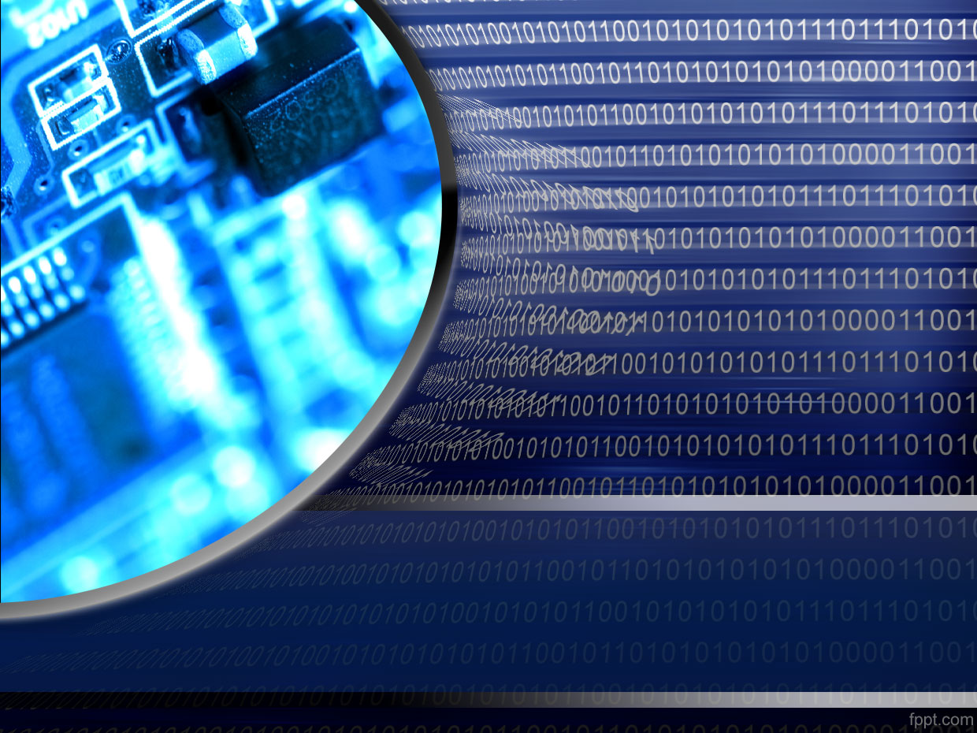
Local Binary Pattern
Huỳnh Công Toàn
Hồ Văn Tấn
Đỗ Đặng Minh
Dương Xuân Long

Slide 2
NỘI DUNG
1. Tổng Quan Về Nhận Dạng Khuôn Mặt
2. Tổng Quan về LBP
3. Bài Toán Ứng Dụng
4. Thực Nghiệm

Slide 3
1. Tổng Quan Về Nhận Dạng Khuôn Mặt
  1.1 Nhận dạng khuôn mặt
  Nhận diện khuôn mặt có nhiều lợi ích hơn là những dạng nhận diện sinh trắc học khác như: ngón tay và mắt, ngoài việc tự nhiên và không cần cung cấp tài liệu, ích lợi quan trọng nhất của nhận diện khuôn mặt là có thể chụp được trong một khoảng cách và có cách thức đảo ngược lại hình

Slide 4
1. Tổng Quan Về Nhận Dạng Khuôn Mặt
  1.1 Nhận dạng khuôn mặt(tt)
  Hệ thống nhận dạng khuôn mặt tự động đầu tiên được phát triển bởi Takeo Kanade trong luận văn tiến sĩ của mình vào năm 1973
  Sau đó là thời kỳ yên ắng của nhận dạng khuôn mặt tự động cho đến khi Sirovich và Kirby lưu trữ miêu tả khuôn mặt với dung lượng thấp, bắt nguồn từ PCA. Đây là sự tiên phong của Turk và Pentland trên Eigenface làm bùng nổ nghiên cứu nhận dạng khuôn mặt

Slide 5
1. Tổng Quan Về Nhận Dạng Khuôn Mặt
  1.1 Nhận dạng khuôn mặt(tt)
  Nhận dạng mặt người là một trong những bài toán khó khăn nhất trong lĩnh vực nhận dạng ảnh bởi yếu tố sau :
    Máy ảnh không rõ và nhiễu.
    Nền phức tạp.
    Độ sáng.
    Sự dịch chuyển, xoay, biến đổi tỉ lệ giữa các thành phần.
    Cảm xúc thể hiện trên gương mặt .
    Hoá trang, kiểu tóc.

Slide 6
1. Tổng Quan Về Nhận Dạng Khuôn Mặt
  1.2 Miêu tả khuôn mặt
    Phát triển nhận dạng khuôn mặt bao gồm hai vấn đề là miêu tả khuôn mặt và bộ thiết kế phân lớp
    Mục đích của miêu tả khuôn mặt là dùng để dẫn xuất được các đặc trưng từ ảnh gốc, sau đó có thể nhận diện được nhiều thể hiện khác nhau thuộc về khuôn mặt của một cá nhân với số ảnh ít nhất có thể và có thể tách biệt được khuôn mặt đó với nhiều khuôn mặt khác nhau.

Slide 7
1. Tổng Quan Về Nhận Dạng Khuôn Mặt
  1.2 Miêu tả khuôn mặt(tt)
Những đặc tính của miêu tả khuôn mặt cần có để thiết kế hệ thống nhận dạng khuôn mặt là:
    Phân biệt được những khuôn mặt của các cá thể khác nhau
    Trích xuất dễ dàng từ ảnh gốc để tăng tốc độ xử lý
    Lưu trữ bộ nhớ thấp

Slide 8
1. Tổng Quan Về Nhận Dạng Khuôn Mặt
  1.2 Miêu tả khuôn mặt(tt)
    Có rất nhiều phương pháp được đề cử trong việc mô tả khuôn mặt để nhận dạng khuôn mặt: Pricipal Component Analysis (PCA), Linear Discriminant Analysis (LCA) và 2D PCA.
    Trong số các bộ mô tả đó là bộ lọc Gabor và mẫu cục bộ nhị phân (Local Binary Pattern) được giới thiệu rất thành công trong việc mã hóa khuôn mặt.

Slide 9
1. Tổng Quan Về Nhận Dạng Khuôn Mặt
  1.3 Miêu tả đặc trưng khuôn mặt
Lúc đầu, thuật toán để nhận dạng khuôn mặt được chia thành:
    Ngoại hình cơ bản
    Đặc trưng cơ bản
    Cách tiếp cận hybrid

Slide 10
1. Tổng Quan Về Nhận Dạng Khuôn Mặt
  1.3 Miêu tả đặc trưng khuôn mặt
Nhưng để tối ưu hóa cho việc miêu tả bộ phận khuôn mặt gộp hai phần đặc trưng khuôn mặt và cách tiếp cận hybrid rồi chia thành:
    Phương pháp tổng quát dựa trên những hình ảnh tổng quát xử lý đặc trưng như: cạnh, đường thẳng,…
    Đặc trưng mẫu dựa vào phương pháp: dùng để phát hiện đặc trưng của khuôn mặt như: mắt, mũi,…
    Cách thức cấu trúc khớp nhau: dùng để ràng buộc các đặc trưng của khuôn mặt.

Slide 11
1. Tổng Quan Về Nhận Dạng Khuôn Mặt
  1.3 Miêu tả đặc trưng khuôn mặt(tt)
Việc chọn đặc trưng thích hợp tương đương với việc chọn đặc trưng và nhiệm vụ trích xuất được diễn ra trong hầu hết thị giác máy tính và phân tích ảnh. Để làm điều đó thì cho việc kết nối và học đặc trưng của con người được tính từ những vị trí cục bộ khác nhau

Slide 12
2. Tổng Quan LBP
  2.1 Giới thiệu:
Việc sử dụng LBP trong phân tích khuôn mặt bắt đầu từ năm 2004 khi cách biểu diễn khuôn mặt mới cho việc nhận dạng khuôn mặt được đề xuất
Trong cách tiếp cận này, ảnh được chia thành nhiều vùng để đặc trưng LBP được trích xuất và nối lại thành một biểu đồ tần số đặc trưng cải tiến, sau đó dùng làm ký hiệu khuôn mặt.
Cách tiếp cận tiến hóa dần và nhanh chóng thành công và được nghiên cứu trên thế giới.

Slide 13
2. Tổng Quan LBP
  2.1 Giới thiệu(tt):
LBP không chỉ dùng trong nhận diện khuôn mặt mà còn dùng trong nhiều lĩnh vực khác liên quan đến khuôn mặt như phát hiện khuôn mặt, phát hiện cảm xúc khuôn mặt, phân lớp giới tính, ước tính độ tuổi và nhận dạng tiếng nói.
LBP thành công là do khả năng phân biệt, sự đơn giản trong tính toán, và khả năng áp dụng tốt cho biến đổi trong ảnh monotonic gray scale như thay đổi độ sáng. Việc dùng biểu đồ tần số cũng làm cho cách tiếp LBP thích hợp hơn.

Slide 14
2. Tổng Quan LBP
  2.2 LBP trong miền không gian (LBP-2D)
Toán tử LBP dùng phân tích kết cấu bề mặt được xác định dựa trên độ đo sự bất biến giá trị độ xám (gray-scale) của kết cấu bề mặt ảnh.
Toán tử LBP thuần túy (the original LBP operator) được dùng để đánh nhãn các điểm ảnh của một ảnh bởi các bộ 3x3. Trong mỗi bộ 3x3 như vậy thì điểm ảnh được khảo sát là điểm ảnh trung tâm so với các điểm ảnh lân cận xung quanh của nó và được biểu diễn bởi một chuỗi nhị phân có trật tự.

Slide 15
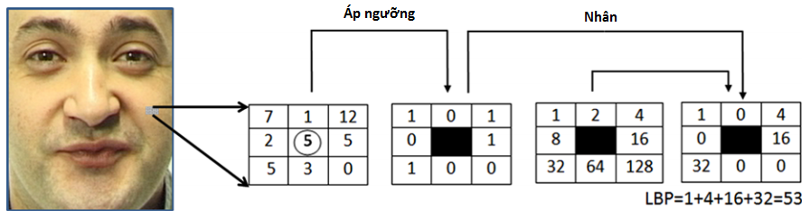
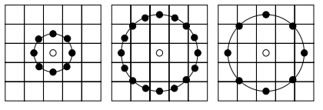
2. Tổng Quan LBP
  2.2 LBP trong miền không gian (LBP-2D)(tt)
Biểu đồ tần số bao gồm 28 = 256 giá trị nhãn khác nhau được sử dụng để mô tả hình ảnh.

Slide 16
2. Tổng Quan LBP
  2.2 LBP trong miền không gian (LBP-2D)(tt)
Một mở rộng khác toán tử thuần túy là định nghĩa mẫu đồng nhất (uniform patterns)
Một mẫu nhị phân cục bộ (LBP) được gọi là đồng nhất nếu mẫu nhị phân chứa tối đa hai sự chuyển đổi bit từ 0 đến 1 hoặc từ 1 đến 0.
Trong tính toán các nhãn LBP, mẫu đồng nhất được sử dụng để có một nhãn riêng biệt cho mỗi mẫu đồng nhất và tất cả các mẫu không đồng nhất được đánh nhãn với một nhãn duy nhất.

Slide 17


2. Tổng Quan LBP
  2.2 LBP trong miền không gian (LBP-2D)(tt)
  Toán tử đồng nhất được ký hiệu là .
  LBP có chiều dài là P thì mẫu có tối đa hai sự chuyển đổi (mẫu đồng nhất) là P (P – 1).
  Sử dụng mẫu LBP đồng nhất giúp tiết kiệm bộ nhớ và phát hiện những mẫu kết cấu bề mặt cục bộ quan trọng như các điểm cuối đường thẳng, cạnh biên và các góc

Slide 18
2. Tổng Quan LBP
  2.3 LBP trong không gian và thời gian (LBP-3D)
Trước đây LBP thuần túy được định nghĩa chỉ để xử lý thông tin về mặt không gian, nhưng gần đây nó đã được mở rộng sang biểu diễn thêm cả thời gian để phân tích kết cấu bề mặt động, được gọi là toán tử LBP khối (Volume Local Binary Pattern - VLBP).
VLBP là xem kết cấu bề mặt động là một tập (X,Y,T) - trong đó X và Y biểu diễn tọa độ không gian, còn T là chỉ số khung hình (thời gian).

